Slide 1

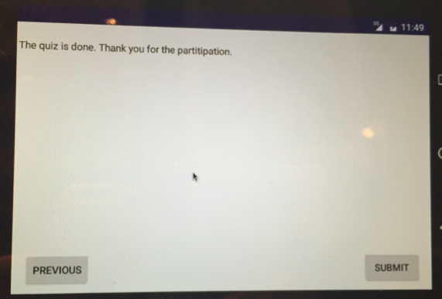
Bonjour Sacha,
Après échange avec le Pr Beauchet, voici les réponses à nos interrogations et les éléments à modifier/ajouter :
1) Partout sur l'application, rajouter en haut à droite, le logo du CEVimac
2) Partout sur l'application, rajouter en bas à gauche en petit : Copyrights BIOMATHICS©
3)
A la fin du questionnaire et AVANT d'appuyer sur Submit, rajouter un écran de transition qui dira :
FR "Merci ! Vous avez atteint la fin du questionnaire QUAE20. En cliquant sur ENVOYER, vos réponses seront transmises à un professionnel de santé qui les analysera et reviendra vers vous afin d'évoquer ensemble vos résultats. »
EN « Thank you! You completed the QUAE20 questionnaire. By clicking on SEND, your answers will be transmitted to a health professional who will analyze your results and shortly come back to you."
Ensuite, après avoir cliqué sur ENVOYER/SEND, un nouvel écran :
"Vos réponses ont bien été transmises. Nous vous remercions. »
"Your answers have been sent. Thank you."

Slide 2
Enfin, peux-tu nous envoyer une facture à l'attention de Biomathics, 19 avenue d'Italie 75013 PARIS d'un montant de 1 000€ HT pour la réalisation de cette app stp ?
Bien à toi
Xine

Slide 3
QUAE20
Auto-Évaluation
de l’état de santé et fonctionnel
de la personne âgée
Copyrights BIOMATHICS©

Slide 4
QUAE20
Self-Assessment of health and functional status of older adult
Copyrights BIOMATHICS©

Slide 5
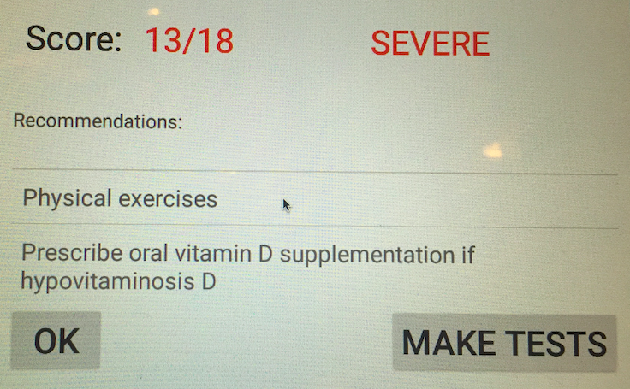

SCORE QUAE20 :
NIVEAU DE FRAGILITÉ :
En regard des résultats obtenus, et pour proposer des recommandations adaptées à la situation du patient, les tests complémentaires suivants doivent être réalisés :
Question systématique : le patient donne  le mois  l’année
Nutritionnel : Mini Nutritional Assessment (Mini MNA)
Cognition : Short Mini Mental Status Examination (S-MMSE)
Humeur : Geriatric Depression Scale items (4-item GDS)
Mobilité : Five time sit-to-stand test (FTSS)
Il s’agit d’un complément d’information systématique a recueillir par la professionnel de sante
Seuls les tests à faire générés automatiquement par les résultats du questionnaire patient apparaissent ici
Copyrights BIOMATHICS©

Slide 6
QUAE20
score
Frailty level
Considering the results and to make recommendations adapted to the patient's situation, the following additional tests must be performed:
Systematic question : the patient can give  the month  the year
Nutritionnel : Mini Nutritional Assessment (Mini MNA)
Cognition : Short Mini Mental Status Examination (S-MMSE)
Mood : Geriatric Depression Scale items (4-item GDS)
Mobility : Five time sit-to-stand test (FTSS)
Il s’agit d’un complément d’information systématique a recueillir par la professionnel de sante
Seuls les tests à faire générés automatiquement par les résultats du questionnaire patient apparaissent ici
Copyrights BIOMATHICS©

Slide 7

L’évaluation QUAE20 est maintenant complète. Au regard des résultats des tests complémentaires, voici les recommandations adaptées aux besoins du patient : RECOMMANDATIONS QUAE20 - - - -
Afficher ici le score P7 et ER2 plus la recommandation pour P7 et niveau de risque pour ER2 (cf. prochaines diapo)
Score P7
Score ER²
Copyrights BIOMATHICS©

Slide 8
The QUAE20 evaluation is now complete. Considering the results of additional tests, here are the recommendations adapted to patient’s needs: RECOMMENDATIONS QUAE20 - - - -
Afficher ici le score P7 et ER2 plus la recommandation pour P7 et niveau de risque pour ER2 (cf. prochaines diapo)
Score P7
Score ER²
Copyrights BIOMATHICS©

Slide 9
Le calcul du score P-7 se fait à partir des réponses du questionnaire rempli par le patient uniquement :
Si âge supérieur ou égal à 85 ans : 1 point
Si homme : 1 point
Si un item oui entre question 7 et 15 : 1 point
Si question 6 oui : 1 point
Si question 10 Oui + question 13 oui + question 19 Non : 1 point
Si question 6 Oui + case cocher Parent ou Ami : 1 point
Si question 10 Oui : 1 point
Il faut indiquer le score et écrire si Score ≥3 : Contacter le référent local du programme de Soutien à l'Autonomie de la Personne Agée pour une évolution supplémentaire et mise en place au besoin d'aides appropriées
Le calcul du score (/6) ER² se fait à partir des réponses du questionnaire rempli par le professionnel de sante:
Le score se calcul de la manière suivante :
Age ≥ 85 ans : 1
Sexe Homme : 1
Aide a domicile (questionnaire patient question 6) :1
Nombre de médicaments jour ≥ 5 :1
Incapable de donner mois et/ou année : 1
Antécédents de chute (questionnaire patient question 20) :1
En plus du score il faut donner l’information supplémentaire :
Risque de parcours de soins compliqué : Faible ou Modéré ou Élevé (cette réponse dépend de la combinaison des 6 items du score –voir diapo suivante pour calcul)

Slide 10
A ne pas mettre dans app juste pour info pour calcul du niveau de risque

